Slide 1
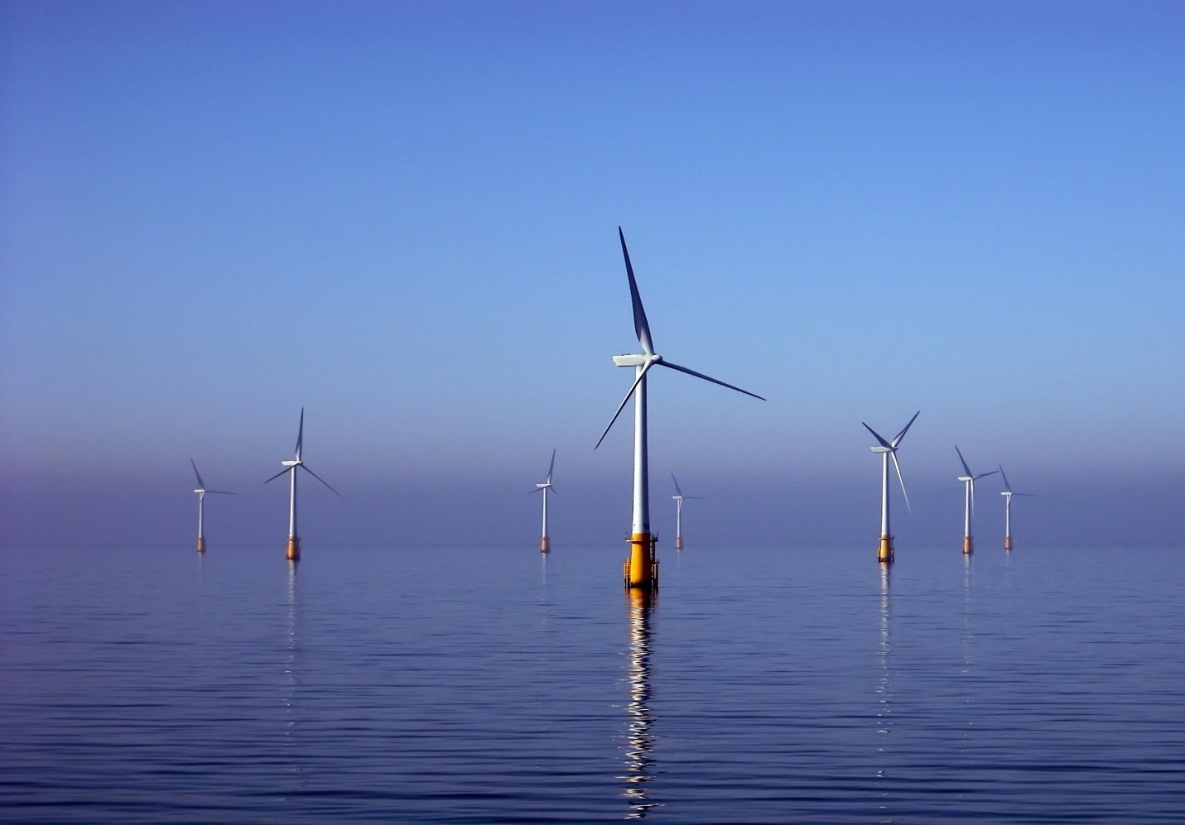
Project
Energietechniek
(E-PROENT-14)

Slide 2
Onderhoudsaspecten van windturbines

Slide 3
Doel van deze les
Bewust zijn van de levensduur van windturbines
Weten op welke manieren er onderhoud kan worden gepleegd
Kennen van de begrippen die belangrijk zijn bij de exploitatie van een windpark

Slide 4
Onshore/Offshore windenergie
Offshore:
Meer windaanbod dan op land
Meer ruimte voor plaatsing
Onshore:
Lagere kosten van de installatie
Betere toegankelijkheid (plaatsing, reparatie en onderhoud)

Slide 5
Ontwerpeisen voor offshore turbines
Verschillen tussen onshore en offshore turbines zijn niet groot
Er worden zwaardere eisen gesteld aan turbines op zee
Tijdens ontwerp moet er rekening worden gehouden met slechtere bereikbaarheid
Hoge betrouwbaarheid om lange stilstand te voorkomen, dus duurdere turbine, maar hoge opbrengst
Belangrijke kostenposten bij aanleg: Fabriceren, Transporteren en Installatie
Mariniseren: Geschikt maken voor toepassing op zee en bijvoorbeeld reparaties uitvoeren op locatie (on site)

Slide 6
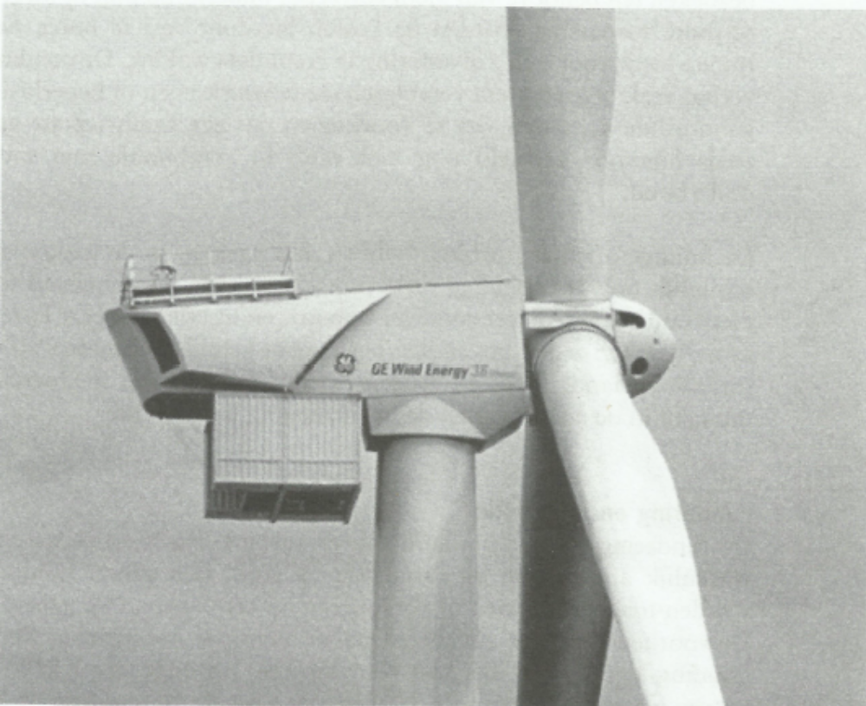
Ontwerpeisen voor offshore turbines
GE3.6 Offshore turbine
Helikopterplatform
Inwendige kraan
Luchtdichte gondel

Slide 7
Levensduur van een windturbine
Fysieke veroudering:
Turbine zelf is aan vervanging of renovatie toe
Economische veroudering:
Voor het einde van de levensduur kan het economisch rendabel zijn om hem te vervangen door een moderner type
Levensduur van ongeveer 25 jaar
Tandwielkast is meest onderhevig aan slijtage en gaat ongeveer 10 jaar mee

Slide 8
Onderhoud van windparken
Preventief onderhoud en toestandsafhankelijk onderhoud
Inplannen van jaarlijks preventief onderhoud is gebruikelijk
Kennis van de actuele toestand van de turbine is noodzakelijk voor onderhoudsplan
Conditiebewaking

Slide 9
Onderhoud van windparken
Conditiebewaking:
het op elk moment meten van de toestand van de turbine, zodat afwijking vroeg kunnen worden opgespoord.
Waarom conditiebewaking?
-Bepaling van de toestand van een component
-Voorkomen van vervolgschade
-Aanpassen van het onderhoudsconcept

Slide 10
Onderhoud van windparken
Bewaking van componenten van de turbine:
-Belastingen zijn site afhankelijk, waardoor de technische levensduur niet voor alle turbines hetzelfde is
-Bepaling van de toestand van een component
-Relatief grote spreiding is levensduur van componenten (lagers en tandwielen) is vroegtijdig falen mogelijk
-Bij offshore turbines kan de gevolgschade groot zijn
-Olie in tandwielkast geeft een indicatie over mogelijke slijtage

Slide 11
Onderhoud van windparken
Methoden voor conditiebewaking:
Trillingsanalyse
Olieanalyse
Thermografie
Fysieke conditie van materialen
Visuele inspectie

Slide 12
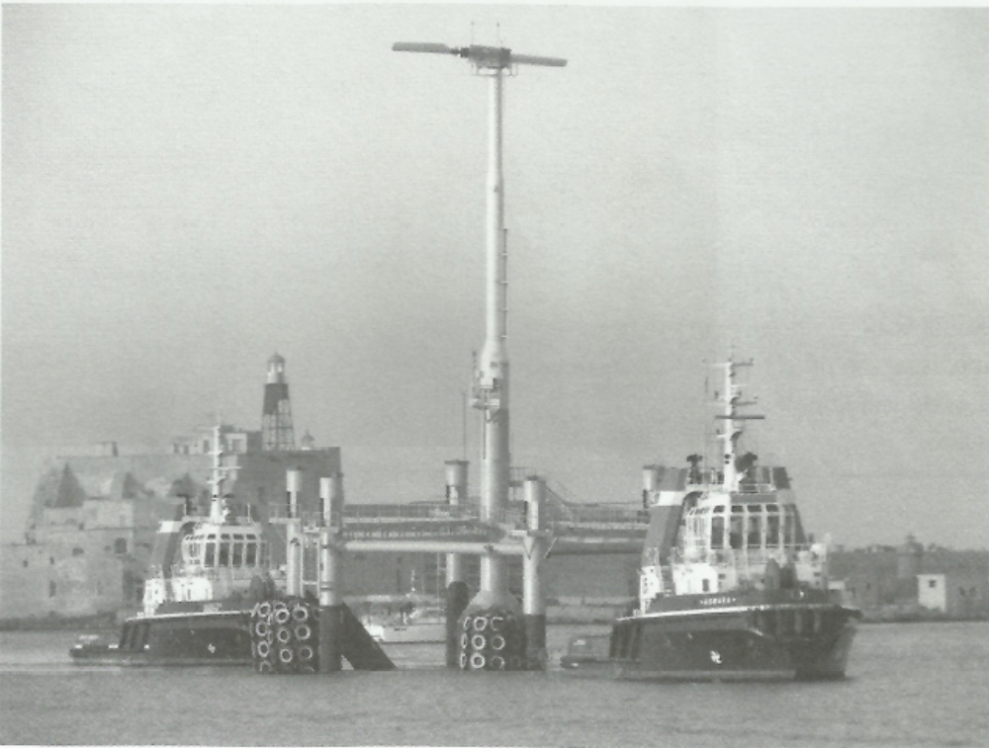
Onderhoud van windparken
Prototype van de
Drijvende turbine
wordt naar zee gesleept

Slide 13
Exploitatie en onderhoud
Slechtere toegankelijkheid, slechtere weersomstandigheden hebben gevolgen voor de betrouwbaarheid.
MTBF (Mean Time Between Failure) is de gemiddelde tijd tussen twee storingen van een component
Toegankelijkheid is de tijd dat men ter plaatse kan komen
Beschikbaarheid is het percentage van de tijd dat de turbine niet in storing is

Slide 14
Plan van aanpak
Niet iedereen heeft PvA ingeleverd
-Alle groepen, behalve groep 1, levert opnieuw in, ma 5 december 9:00
-dinsdag 6 december negatief of positief advies, datumprikker
Te weinig vanuit perspectief van ingenieursbureau
Planning met een GANNT-schema (welke activiteiten…)
Projectarchief, hoe beheren?
Opmaak (bestandsnaam, titel (PROENT?), paginanummer, literatuurlijst!)
Docenten doen niet mee in de rol van een ingenieursbureau!

